Slide 1
Padrões de Projeto
Neste conjunto →
Composite e Observer
Valter Camargo

Slide 2
 |  | Purpose
 |  | Creational | Structural | Behavioral
Escopo | Class | Factory Method | Adapter | Interpreter Template Method
 | Object | Abstract Factory Builder Prototype Singleton | Adapter Bridge Composite Decorator Façade Flyweight proxy | Chain of Responsibility Command Iterator Mediator Memento Observer State Strategy Visitor

Slide 3
Padrões de Projeto
Padrão Composite
Valter Camargo

Slide 4

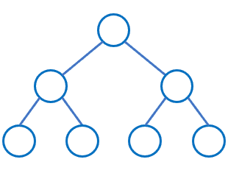
CONCEITO DE “ÁRVORE” EM PROGRAMAÇÃO
A tree
Root
leafs

Slide 5
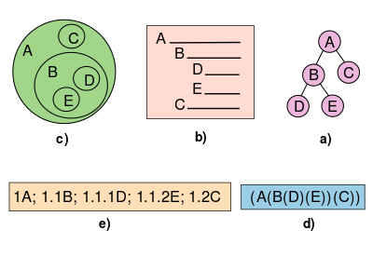
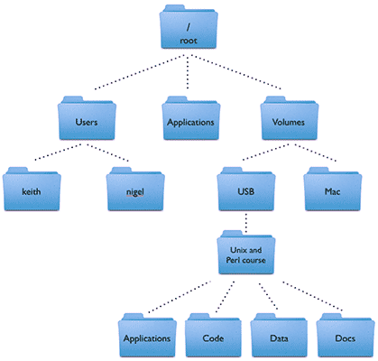
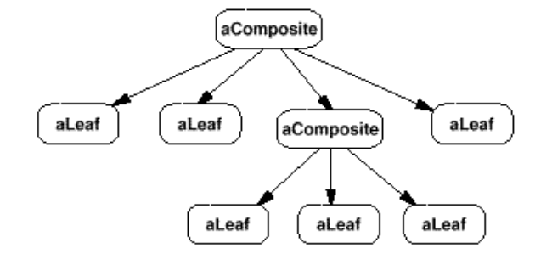
EXEMPLOS DE AGRUPAMENTOS ÁRVORE

Slide 6
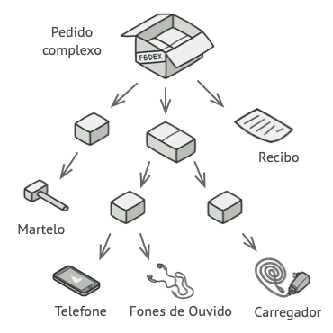
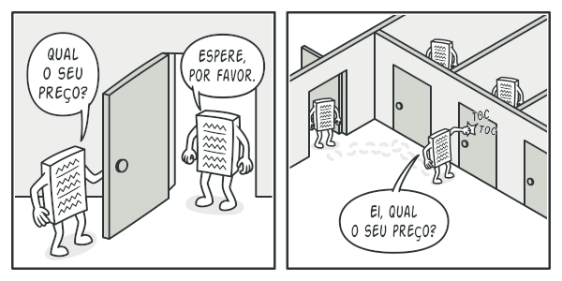
EXEMPLO PEDIDO (CAIXA COM OUTRAS DENTRO)
Qual o preço do pedido ?
(call pedido1.calcularPreço())

Slide 7
COMPOSITE
Nada mais é do que poder chamar um método para um objeto, sem se preocupar se o objeto é parte ou todo. Isto é, independentemente se o objeto é um composite ou individual
When to use?
When you need to represent composition of objects… and let clients treat (chamar métodos) them (individual objects and composition of objects) at the same way.

Slide 8
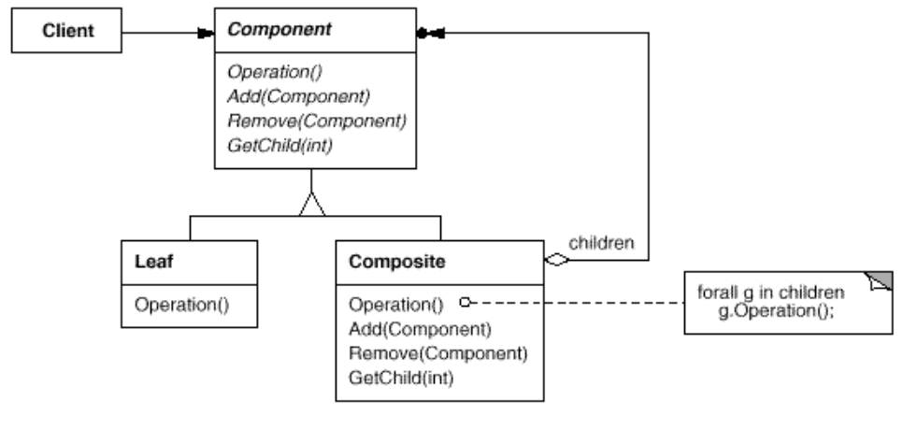
COMPOSITE
O ponto mais importante é notar que o composite só funciona como agrupador, ele não sabe executar a operação (Operation). A folha é a única que sabe efetivamente executar a operação.

Slide 9
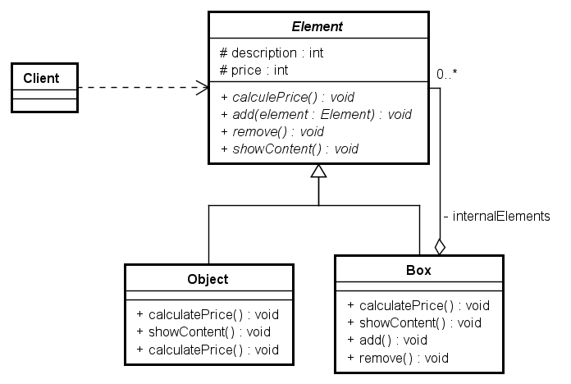
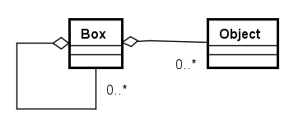
COMPOSITE
Concrete
Modeling (Impementation)
Conceptual Modeling

Slide 10
PRÁTICA RÁPIDA
Modele apenas com diagramas de classe as situações a seguir com o padrão Composite
Coloque apenas as classes envolvidas
Coloque apenas os relacionamentos envolvidos
Não se preocupe com o corpo dos métodos
Examples:
Menus contain items, each of which could be a functionality or another menu....
Directories contain items, each of which could be a file or another directory...
Companies have departments and the departments can be composed of other departments or sections

Slide 11
COMPOSITE - (EXER)SAMPLE !
Considere o exemplo de Caixas e Objetos mostrado
Queremos aplicar duas funcionalidades de forma a tratar os diferentes objetos (caixas e objetos) da mesma forma:
Calcular o preço deve funcionar tanto para uma caixa quanto para um objeto
Listar infos básicas também deve funcionar tanto para a caixa quanto para um objeto
A saída esperada é esta ao lado →
Faça:
O método add() // para adicionar objetos na caixa
O método calculatePrice() do Box()
O método showContent() do Box()
Implemente o Main da seguinte forma:
Criar quatro caixas
Criar 6 objetos com preços (10,00 cada objeto)
Colocar caixas e objetos dentro de suas caixas
Chamar o método showContent para a Caixa 1 e Caixa 3
Chamar o método calculatePrice() para as 3 caixas
This is the Box 1
--> Element: Object 1
--> Element: Object 2
--> Element: Box 2
This is the Box 2
--> Element: Object 3
--> Element: Object 4
--> Element: Box 4
This is the Box 3
--> Element: Object 5
--> Element: Object 6
---- PRICES -----
The price of box1 is 40
The price of box2 is 20
The price of box3 is 20

Slide 12
Observer
(behavior pattern)

Slide 13
OBSERVER
When to use?
Use the Observer pattern when changes to the state of one object may require changing other objects, and the actual set of objects is unknown beforehand or changes dynamically.

Slide 14
OBSERVER
Examples:
1 - Redes Sociais - Quando um usuário publica algo (mudança de estado), seus seguidores são notificados;
2 - Interfaces Gráficas (Java Swing e Java FX) - quando eventos acontecem (clique de um botão, movimentação do mouse, etc), existem observadores que percebem isso e tratam este evento;
3 - Frameworks como Angular, React, e Spring MVC - Padrão MVC - A View observa o modelo, sempre que há mudanças no modelo (dados), a view é atualizada;
4 - Monitoramento de Sistemas IOT - Sempre que há mudança de estado de sensores (temperatura, velocidade, distância), módulos que tem interesse nessas mudanças são notificados para fazer alguma coisa;
5 - Plataformas de negociação de ações (Bloomberg Terminal) - quando o preço de ações mudam, os clientes recebem atualizações

Slide 15
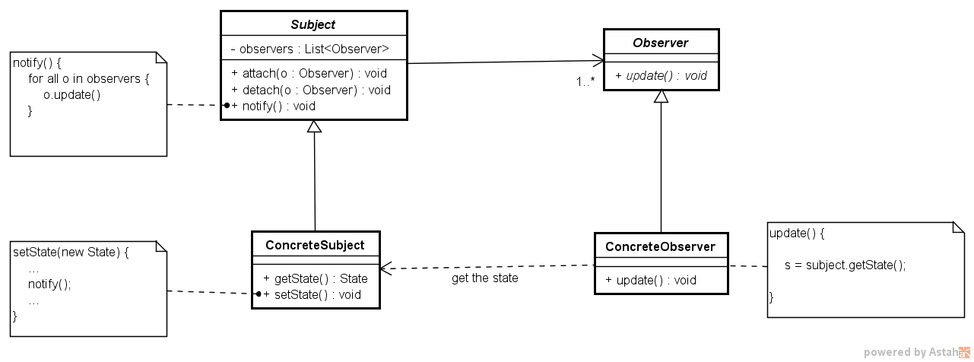
OBSERVER
A motivação principal para o Observer é poder acoplar e desacoplar módulos (observers) facilmente. O entendimento é que existe um sistema principal (subject) e diversos módulos independentes tem interesse nas mudanças de estado desse sistema. Sempre que o estado muda, esses módulos são notificados, pegam o novo estado e decidem o que fazer.

Slide 16
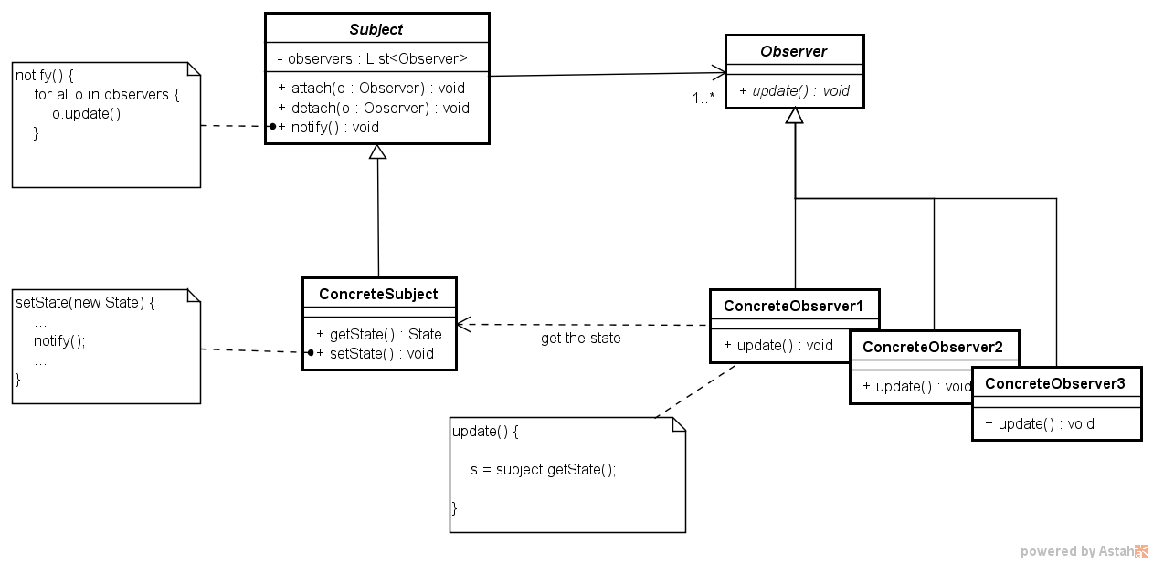
OBSERVER
Variação com vários observadores

Slide 17

Programação Reativa e o Padrão Observer
O uso do padrão Observer é justamente para permitir o uso de um tipo de programação chamado de “Programação Reativa”
Programação Reativa lida com fluxos de dados assíncronos e eventos, reagindo à mudanças
Programação Reativa permite que você escreva Observadores que respondem a mudanças
Especialmente útil em aplicações que lidam com eventos que chegam a qualquer momento (interfaces de usuário)

Slide 18
OBSERVER in PYTHON
class Subject():
def attach(self, observer: Observer) -> None:
raise NotImplementedError
def detach(self, observer: Observer) -> None:
raise NotImplementedError
def notify(self) -> None:
raise NotImplementedError
class ConcreteSubject(Subject):
_state: int = None
_observers: List[Observer] = []
def attach(self, observer: Observer) -> None:
print("Subject: Attached an observer.")
self._observers.append(observer)
def detach(self, observer: Observer) -> None:
self._observers.remove(observer)
def notify(self) -> None:
print("Subject: Notifying observers...")
for observer in self._observers:
observer.update(self)
def some_business_logic(self) -> None:
print(
"\nSubject: I'm doing something important."
)
self._state = randrange(0, 10)
print(f"Subject: My state has just changed
to: {self._state}")
self.notify()

Slide 19
OBSERVER
class Observer():
def update(self, subject: Subject) -> None:
raise NotImplementedError
—--------------------
class ConcreteObserverA(Observer):
def update(self, subject: Subject) -> None:
if subject._state < 3:
print("ConcreteObserverA: Reacted to the event")
—-------------------
class ConcreteObserverB(Observer):
def update(self, subject: Subject) -> None:
if subject._state == 0 or subject._state >= 2:
print("ConcreteObserverB: Reacted to the event")

Slide 20
EXEMPLO DE OBSERVER/LISTENERS...
public class TestProgram { public static void main(String[] args){ TestProgramm a = new TestProgramm (); a.go(); } public void go (){ MyLightListener lightListener = new MyLightListener (); //concrete observer MyTouchListener touchListener = new MyTouchListener (); //concrete observer LightSensor light = new LightSensor (SensorPort.S1); TouchSensor touch = new TouchSensor (SensorPort.S2); SensorPort.S1.addSensorPortListener(lightListener); //ATTACH SensorPort.S2.addSensorPortListener(touchListener); //ATTACH LCD.drawString("LightListener:", 0, 1); LCD.drawString("TouchListener:", 0, 4); Button.waitForPress(); }
When the state of the subjects (sensors/ports) change, the listeners will be automatically notified...

Slide 21
EXEMPLO DE OBSERVER/LISTENERS...
These are the “update” methods !
class MyLightListener implements SensorPortListener { @overrides
public void stateChanged(SensorPort source, int oldValue, int newValue) { LCD.drawString("alt: "+ oldValue + " neu: " + newValue, 0, 2); } }
class MyTouchListener implements SensorPortListener {
@overrides public void stateChanged (SensorPort source, int oldValue, int newValue){ LCD.drawString("alt: " + oldValue + " neu: " + newValue, 0, 5); }
}
Notice that there is no need to implement the notify() operation ….

Slide 22
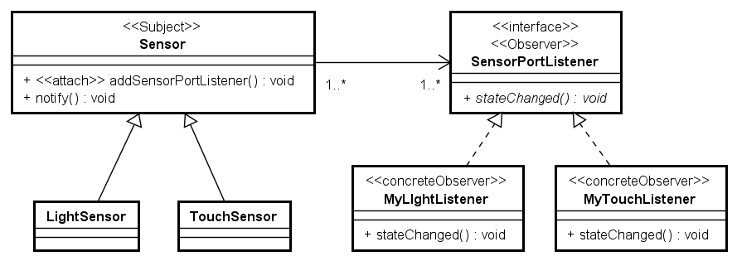
EXEMPLO DE OBSERVER/LISTENERS...

Slide 23
Detalhes adicionais
Listeners em Java
Em Java há o conceito de Listeners. Embora tenha similaridade com o Observer, os Listeners foram exclusivamente desenvolvidos para tratamento de eventos em interfaces gráficas (Swing e Java FX). Há interfaces específicas: ActionListeners, MouseListeners, etc.
Usados em cliques de botão, mudanças de foco e ações do usuário
Pub/Sub é mais conhecido como um “padrão arquitetural”
Também pode ser dito que é um padrão de “mensageria” (Assíncrono)
Emissores de mensagens, chamados de Publishers, não enviam mensagens diretamente a determinados Receivers, chamados de Subscribers. Isto é, não conhecem os recebedores;
Em vez disso, os publicadores categorizam as mensagens em classes/categorias/tópicos e submetem a um broker.
De forma similar, os recebedores também não tem conhecimentos dos publishers, eles apenas declaram interesse em classes/categorias/tópicos de mensagens
Exemplos de sistemas de mensageria que usam este padrão são Kafka, RabbitMQ, Amazon Kinesis, Locoia, Alumio, MQTT, etc.

Slide 24
Exercício
Deve-se desenvolver um sistema para uma estação de meteorologia (Weather Station) que gerencia a temperatura.
O sistema deve ser modularizado, isto é, deve existir dois módulos independentes que fazem o seguinte:
Módulo 1 - responsável por dar um display na temperatura sempre que ela for alterada
Módulo 2 - responsável por exibir estatísticas da temperatura sempre que ela mudar
O sistema deve ser implementado de forma que outros módulos possam ser facilmente acoplados se necessário
Tratar o problema da seguinte forma: O módulo principal, isto é, o sistema em si é o módulo de meteorologia WeatherStation, o qual gerencia a temperatura. Mudanças de temperatura devem então ser monitoradas e observadas por vários módulos, subsistemas, componentes,etc. Na versão atual, há somente dois módulos interessados.
No Main
Instancie somente uma WeatherStation
Acople dois observadores nessa WeatherStation
Altere a temperatura três vezes para ver se funciona
Segunda versão do Main
Instancie duas WeatherStations
Acople os dois observadores na primeira WeatherStation
Acople somente o observador de Display na segunda WeatherStation
Mude o estado → altere a temperatura para as duas estações meteorológicas

